Slide 1
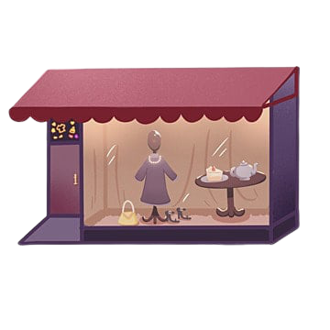
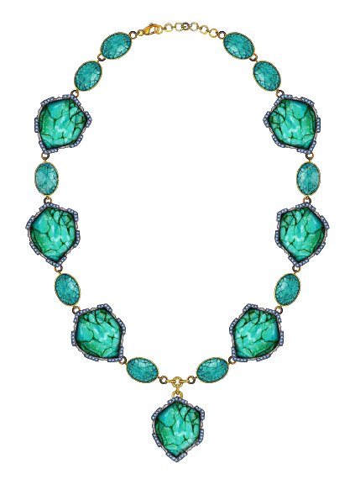

TẬP ĐỌC
CHUỖI NGỌC LAM
PHUN-TƠN -0-XLƠ

Slide 2
Khởi động
1. Đọc đoạn 1 bài Trồng rừng ngập mặn và trả lời câu hỏi: Nêu nguyên nhân và hậu quả của việc phá rừng ngập mặn?
2. Đọc đoạn 2 và nêu nội dung bài Trồng rừng ngập mặn.

Slide 3
TẬP ĐỌC
CHUỖI NGỌC LAM
PHUN-TƠN -0-XLƠ

Slide 4
MỤC TIÊU
1
Học sinh đọc trôi chảy, ngắt nghỉ hơi đúng, biết đọc diễn cảm toàn bài phù hợp với
từng nhân vật.
2
Nắm được nội dung bài từ đó biết đem lại niềm vui hạnh phúc cho người khác.

Slide 5

Hình thành
Kiến thức

Slide 6
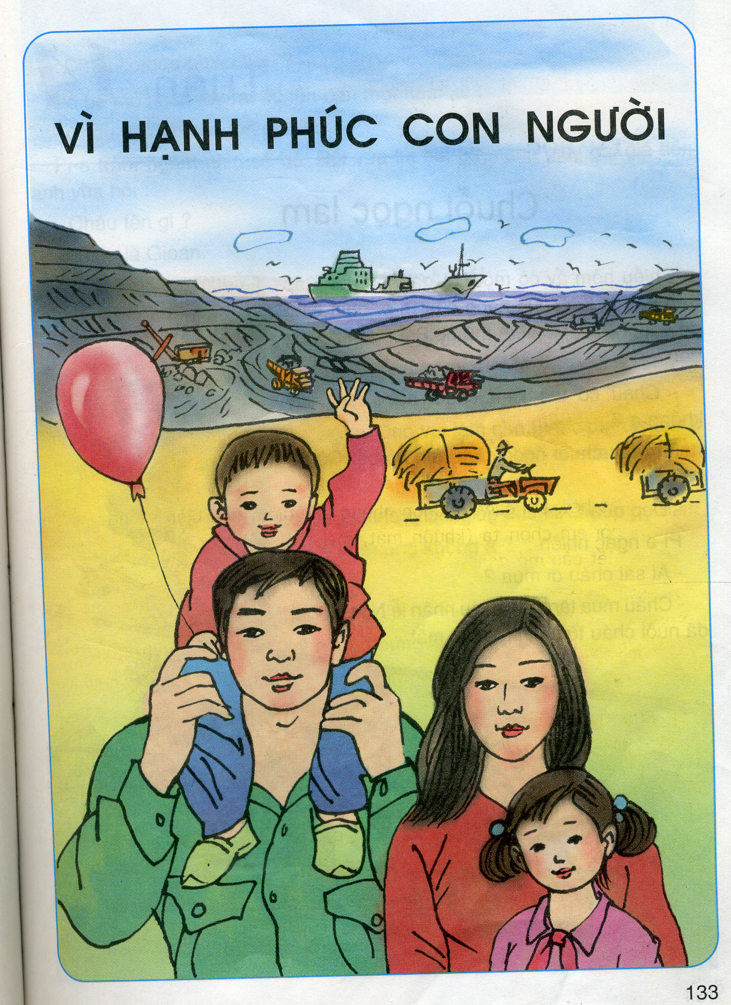
- Quan sát hình và cho biết tên chủ điểm của tuần này là gì ?
- Chủ điểm gợi cho em nghĩ đến điều gì ?

Slide 7
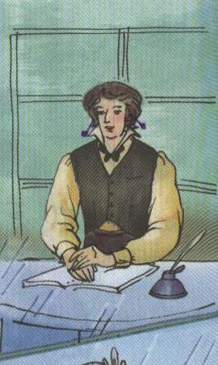
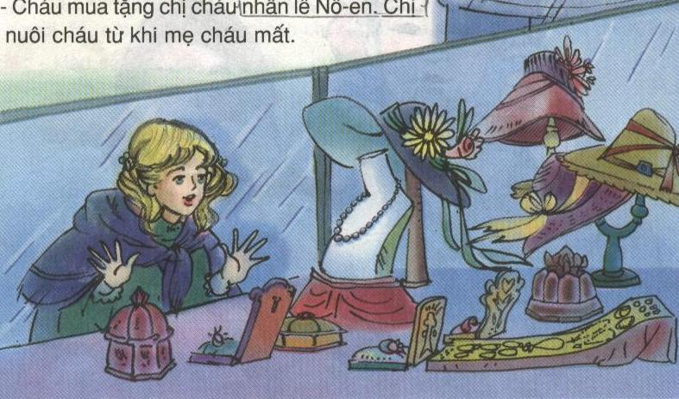
Cô bé là ai?
Cô đang làm gì?

Slide 8
* Chia đoạn: Gồm 2 đoạn
Đoạn 1: Từ đầu đến cướp mất người anh yêu quý.
Đoạn 2: Từ ngày lễ Nô-en đến hết bài.

Slide 9
LUYỆN ĐỌC
* Đọc đúng:
- Pi-e, Nô-en, lúi húi, Gioan, trầm ngâm , giáo đường, …
* Ngắt câu:
- Cô đâu biết/ chuỗi ngọc này Pi-e dành để tặng vợ chưa cưới của mình,/ nhưng rồi một tai nạn giao thông/ đã cướp mất người anh yêu quý.

Slide 10
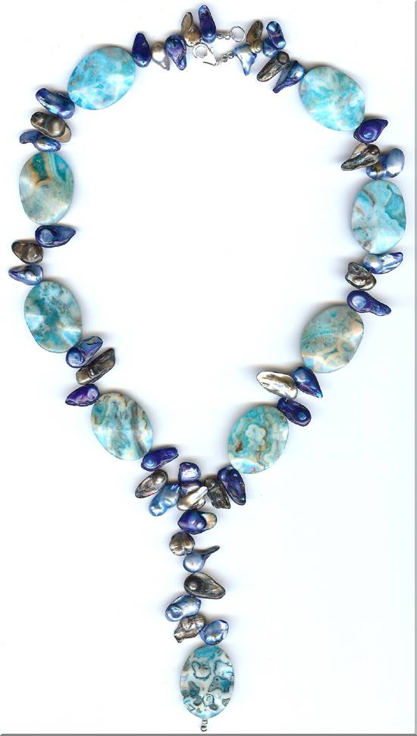
GIẢI NGHĨA TỪ
Chuỗi ngọc lam:

Slide 11

Lễ Nô – en:
Lễ quan trọng nhất trong năm của Thiên Chúa giáo được tổ chức từ đêm 24 tháng 12 đến hết 25 tháng 12 để mừng ngày Chúa Jê-su ra đời

Slide 12
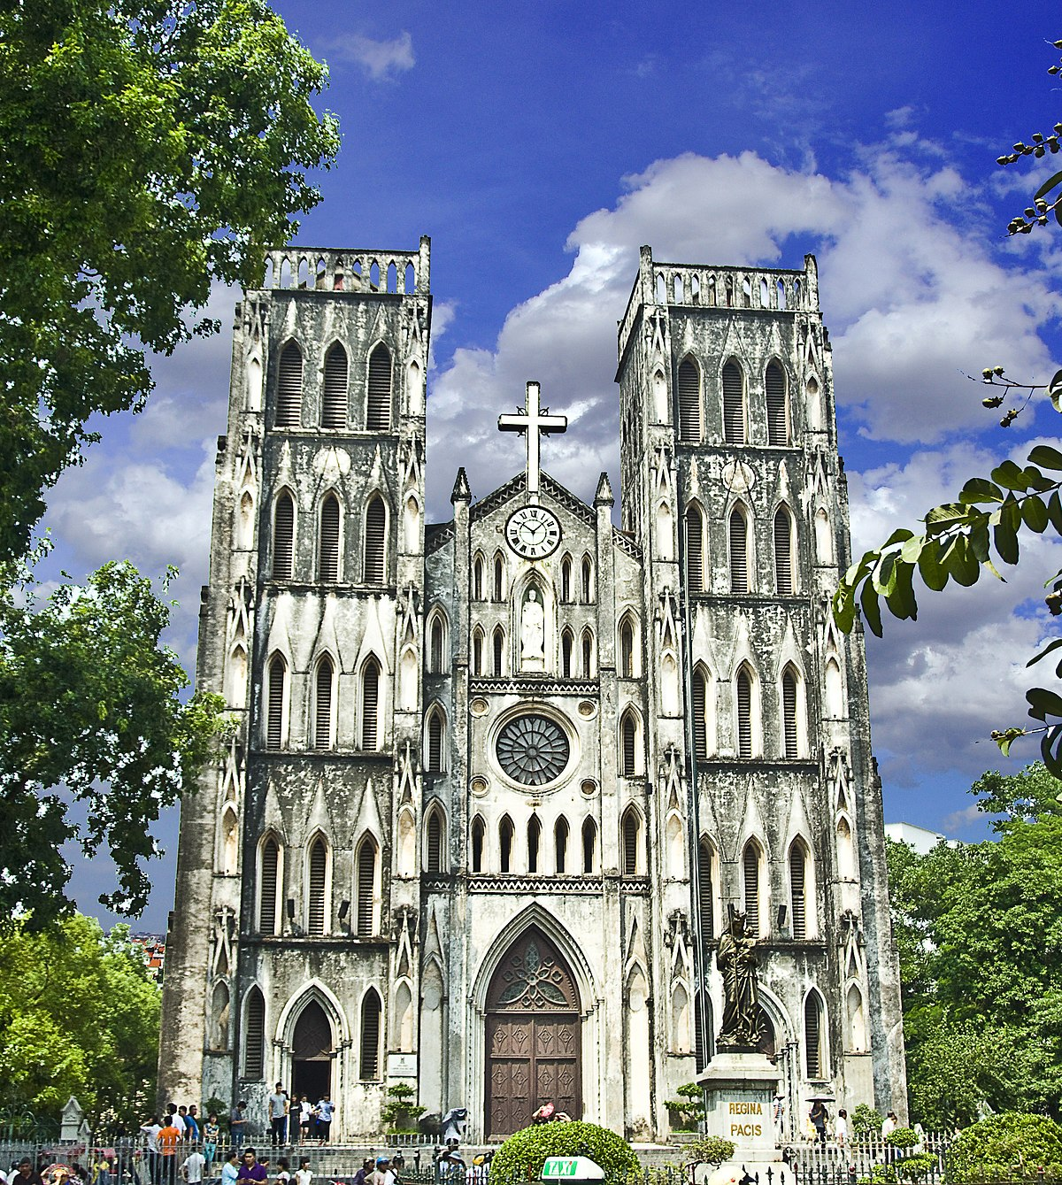
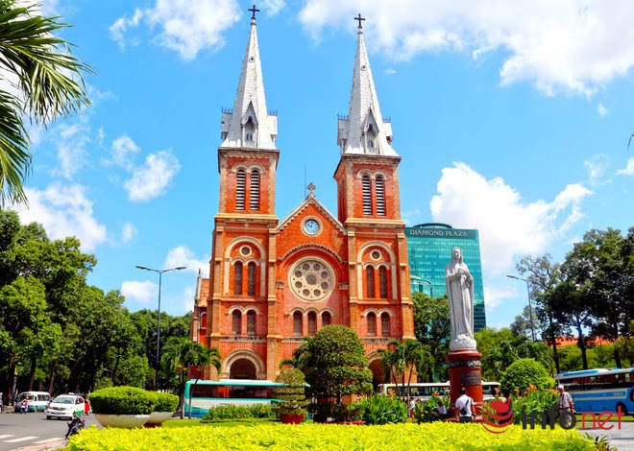
Giáo đường: Nhà thờ

Slide 13

Đọc đoạn 1 và trả lời câu hỏi
Cô bé mua chuỗi ngọc để tặng ai ?
Cô bé mua chuỗi ngọc lam để tặng chị nhân ngày lễ Nô-en. Đó là người chị đã thay mẹ nuôi cô từ khi mẹ cô mất .

Slide 14
- Em có đủ tiền mua chuỗi ngọc không ?
- Chi tiết nào cho em biết điều đó ?
- Cô bé không có đủ tiền để mua chuỗi ngọc.
- Cô bé mở khăn tay, đổ trên bàn một nắm xu và nói đó là số tiền cô đã đập con lợn đất.

Slide 15
Thái độ của Pi – e lúc đó thế nào ?
Chú Pi-e trầm ngâm nhìn cô bé rồi lúi húi gỡ mảnh giấy ghi giá tiền trên chuỗi ngọc lam.

Slide 16
Đọc đoạn 2 và trả lời câu hỏi
Chị của cô bé tìm gặp Pi-e làm gì?
Cô tìm chú Pi-e để hỏi xem cô bé mua chuỗi ngọc lam ở cửa hàng đây không? Chuỗi ngọc có phải là chuỗi ngọc thật không ? Pi-e đã bán chuỗi ngọc thật cho cô bé ấy với giá bao nhiêu tiền?

Slide 17
Vì sao Pi-e nói rằng em bé đã trả giá rất cao để mua chuỗi ngọc?
Vì cô bé đi mua chuỗi ngọc bằng tất cả số tiền mà em có.

Slide 18
4/ Em nghĩ gì về những nhân vật trong câu chuyện này?
Các nhân vật trong câu chuyện này đều là những người tốt, có tấm lòng nhân hậu. Họ biết sống vì nhau, mang lại hạnh phúc cho nhau. Chú Pi-e mang lại niềm vui cho cô bé Gioan. Bé Gioan mong muốn mang lại niềm vui cho người chị đã thay mẹ nuôi mình. Chị của cô bé đã cưu mang nuôi nấng cô bé từ khi mẹ mất.

Slide 19
Nội dung
Câu chuyên ca ngợi những con người có tấm lòng nhân hậu, biết quan tâm và đem lại niềm vui cho người khác.

Slide 20
Thực hành
Luyện tập

Slide 21
Luyện đọc diễn cảm
Câu chuyện trên có mấy nhân vật ?
Có 3 nhân vật: Pi – e , Gioan,
chị của Gioan.

Slide 22
GIỌNG ĐỌC
- Toàn bài đọc với giọng kể chậm rãi, nhẹ nhàng.
+ Lời cô bé Gioan: ngây thơ, hồn nhiên khi khen chuỗi ngọc đẹp, khi khoe nắm xu lấy từ con lợn đất tiết kiệm.
+ Lời chú Pi- e: điềm đạm, nhẹ nhàng, tế nhị.
+ Lời chị cô bé: lịch sự, thật thà.
- Câu kết truyện đọc chậm rãi, đầy cảm xúc.

Slide 23
Luyện đọc phân vai
Nhóm 3

Slide 24
Chiều hôm ấy có một em gái nhỏ đứng áp trán vào tủ kính cửa hàng của Pi-e, nhìn từng đồ vật như muốn kiếm thứ gì. Bỗng em ngửng đầu lên:
- Cháu có thể xem chuỗi ngọc lam này được không ạ?
Pi-e lấy chuỗi ngọc, đưa cho cô bé. Cô bé thốt lên:
- Đẹp quá! Xin chú gói lại cho cháu !
Pi-e ngạc nhiên:
- Ai sai cháu mua ?
- Cháu mua tặng chị cháu nhân ngày lễ Nô-en. Chị đã nuôi cháu từ khi mẹ cháu mất.
- Cháu có bao nhiêu tiền?

Slide 25
Cô bé mở khăn tay ra, đổ lên bàn một nắm xu :
- Cháu đã đập con lợn đất đấy !
- Pi-e trầm ngâm nhìn cô bé. Rồi vừa lúi húi gỡ mãnh giấy ghi giá tiền, anh vừa hỏi :
- Cháu tên gì?
- Cháu tên là Gioan.
Anh đưa Gioan chuỗi ngọc gói trong bao lụa đỏ :
- Đừng đánh rơi nhé !
Cô bé mỉm cười rạng rỡ, chạy vụt đi. Cô đâu biết chuỗi ngọc này Pi-e dành tặng vợ chưa cưới của mình, nhưng rồi một tai nạn giao thông đã cướp mất người anh yêu quý.

Slide 26
Vận dụng
Trải nghiệm

Slide 27
1. Em thích nhất nhân vật nào trong câu chuyện này. Vì sao?
2. Em hãy tưởng tượng để kể tiếp kết thúc câu chuyện Chuỗi ngọc lam.

